Slide 1
第九章 查找（1） 静态查找 二叉查找树

Slide 2
查找——也叫检索。根据给定的某个值，在表中确定一个关键字等于给定值的数据元素
关键字——是数据元素中某个数据项的值，它可以标识一个数据元素
查找方法评价
查找速度
占用存储空间多少
算法本身复杂程度
平均查找长度ASL(Average Search Length)

Slide 3
查找的分类
根据查找方法取决于记录的是关键字的数值还是它的存储位置
基于关键字比较的查找
— 顺序查找、折半查找、分块查找、二叉树、B-树和B+树
基于关键字存储位置的查找
— 散列法 （以后学习)

Slide 4
查找的分类
静态查找
— 查找并提取数据元素属性信息
— 被查找的数据集经查找之后不会改变
动态查找
— 查找+插入或删除元素
— 被查找的数据集经查找之后可能改变，可以插入新的记录，也可以删除原有记录。
Notes:
静态查找就是只能看，不能改。E.g.系统分为用户和管理员，用户只能看，管理员可以修改。

Slide 5
查找的性能
平均查找长度(Average search length)
给定值与关键字进行比较的次数的期望值 称为查找算法的平均比较长度，简记ASL。
计算公式：
假设第i个记录被查找的概率为p_{i}。
c_{i}为查找第i个记录时所需要的比较次数。
ASL = sum_{i} p_{i}c_{i}
在等概率情况下
ASL= 1/n * sum_{i} c_{i}
Notes:
等概率就是全体比较次数求平均

Slide 6
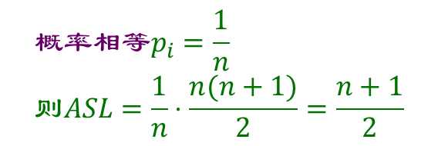
9.1 顺序查找
查找过程：从表的一端开始逐个进行记录的关键字和给定值的比较
算法描述
找64
例
0 1 2 3 4 5 6 7 8 9 10 11
64
5 13 19 21 37 56 64 75 80 88 92
i
i
i
i
i
监视哨
比较次数=5
比较次数：
查找第n个元素： 1
查找第n-1个元素：2
……….
查找第1个元素： n
查找第i个元素： n+1-i
查找失败： n+1
$$概率相等p_{i}=\frac{1}{n} \\ 则ASL=\frac{1}{n}⋅\frac{n(n+1)}{2}=\frac{n+1}{2}$$

Slide 7
9.2 折半查找
查找过程：每次将待查记录所在区间缩小一半
适用条件：采用顺序存储结构的关键字有序表
算法实现
设表长为n，low、high和mid分别指向待查元素所在区间的上界、下界和中点，k为给定值
初始时，令low=1,high=n
取mid=⎣(low+high)/2⎦，让k与mid指向的记录比较
若k==r[mid].key，查找成功
若k<r[mid].key，则high=mid-1
若k>r[mid].key，则low=mid+1
重复上述操作，直至low>high时，查找失败
Notes:
必须是有序表

Slide 8
算法描述
找21
1 2 3 4 5 6 7 8 9 10 11
例
5 13 19 21 37 56 64 75 80 88 92
low
mid
high
1 2 3 4 5 6 7 8 9 10 11
5 13 19 21 37 56 64 75 80 88 92
low
mid
high
1 2 3 4 5 6 7 8 9 10 11
5 13 19 21 37 56 64 75 80 88 92
low
mid
high

Slide 9
找70
1 2 3 4 5 6 7 8 9 10 11
例
5 13 19 21 37 56 64 75 80 88 92
low
mid
high
1 2 3 4 5 6 7 8 9 10 11
5 13 19 21 37 56 64 75 80 88 92
low
mid
high
1 2 3 4 5 6 7 8 9 10 11
5 13 19 21 37 56 64 75 80 88 92
low
mid
high
1 2 3 4 5 6 7 8 9 10 11
5 13 19 21 37 56 64 75 80 88 92
low
high
mid

Slide 10
1 2 3 4 5 6 7 8 9 10 11
5 13 19 21 37 56 64 75 80 88 92
high
low
1 2 3 4 5 6 7 8 9 10 11
5 13 19 21 37 56 64 75 80 88 92
判定树：
6
3
9
1
4
7
10
2
5
8
11

Slide 11
算法评价
判定树：描述查找过程的二叉树叫~
有n个结点的判定树的深度为⎣log2n⎦+1
折半查找法在查找过程中进行的比较次数最多不超过其判定树的深度
折半查找的ASL
Notes:
满二叉树 第1行查找1次 h行的就是查找h次

Slide 12
9.3 分块查找(**)
查找过程：将表分成几块，块内无序，块间有序；先确定待查记录所在块，再在块内查找
适用条件：分块有序表
算法实现
用数组存放待查记录,每个数据元素至少含有关键字域
建立索引表，每个索引表结点含有最大关键字域和指向本块第一个结点的指针
算法描述

Slide 13
索引表
最大关键字
22 48 86
查38
起始地址
1 7 13
1 2 3 4 5 6 7 8 9 10 11 12 13 14 15 16 17 18
22 12 13 8 9 20 33 42 44 38 24 48 60 58 74 57 86 53

Slide 14
查找方法比较
顺序查找
折半查找
分块查找
ASL
最大
最小
两者之间
表结构
有序表、无序表
有序表
分块有序表
存储结构
顺序存储结构
线性链表
顺序存储结构
顺序存储结构
线性链表

Slide 16
9.4、二叉查找树
1．定义
2．查找算法
3．插入算法
4．删除算法
5．查找性能的分析
Notes:
动态查找

Slide 17
1．定义：
二叉查找树(二叉排序树)或是一棵空树； 或是具有如下特性的二叉树：
（1）若它的左子树不空，则左子树上
所有结点的值均小于根结点的值；
（2）若它的右子树不空，则右子树上
所有结点的值均大于根结点的值；
（3）左、右子树也都是二叉排序树。
Notes:
动态的查找

Slide 18
例:
50
30
80
20
40
90
10
25
35
66
85
23
88
不
是二叉排序树。

Slide 19
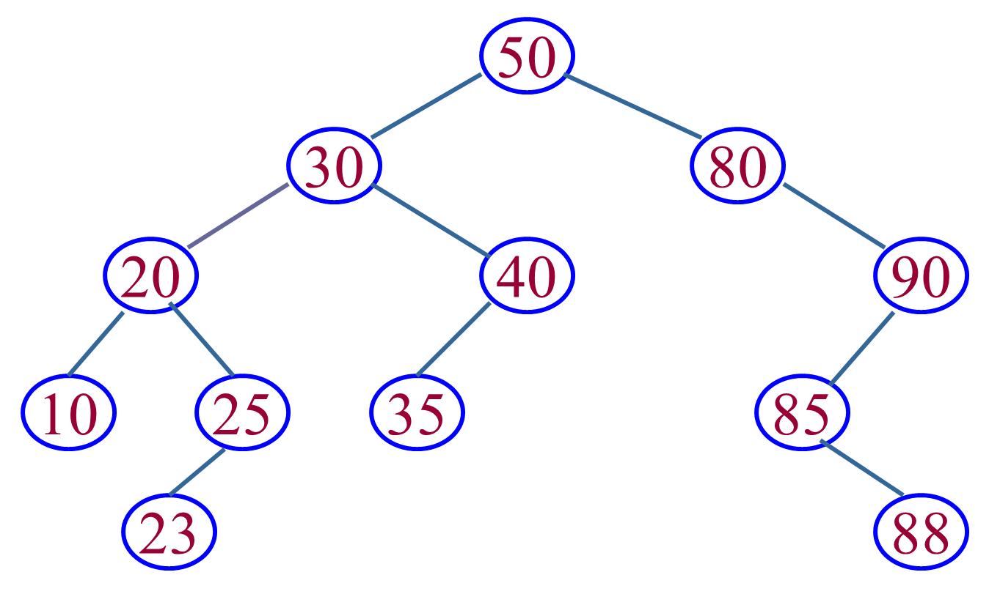
二叉查找树的结构特点：
（1）任意结点的关键字大于（小于）其左（右）子树中任意结点的关键字。因此各结点关键字互不相同。
（2）它的中序序列是一个递增的有序序列.
（3）同一个数据集合，可按关键字表示成不同的二叉查找树，但中序序列相同。
（4）每个结点X的右子树的最左结点Y，称为X的继承结点。有如下性质
在此右子树中其关键字值最小
没有左子树
Notes:
比如选不同的元素做根节点
中序遍历有序性

Slide 20
通常，取二叉链表作为
二叉排序树的存储结构
typedef struct BiTNode { // 结点结构
struct BiTNode *lchild, *rchild;
// 左右孩子指针
} BiTNode, *BiTree;
TElemType data;

Slide 21
2．二叉排序树的查找算法：
若二叉排序树为空，则查找不成功；
否则，
1）若给定值等于根结点的关键字，则查找成功；
2）若给定值小于根结点的关键字，则继续在左子树上进行查找；
3）若给定值大于根结点的关键字，则继续在右子树上进行查找。
Notes:
类比先序遍历

Slide 22
例:
50
50
50
50
50
50
30
30
80
80
20
40
40
90
90
35
35
85
32
88
查找关键字
== 50 ,
35 ,
90 ,
95 ,

Slide 23
从上述查找过程可见，
在查找过程中，生成了一条查找路径：
从根结点出发，沿着左分支或右分支 逐层向下直至关键字等于给定值的结点;
——查找成功
或者
从根结点出发，沿着左分支或右分支 逐层向下直至指针指向空树为止。
——查找不成功

Slide 24
Status SearchBST (BiTree T, KeyType key,
BiTree f, BiTree &p ) {
// 在根指针 T 所指二叉排序树中递归地查找其
// 关键字等于 key 的数据元素，若查找成功，
// 则返回指针 p 指向该数据元素的结点，并返回
// 函数值为 TRUE;
}
否则表明查找不成功，返回
// 指针 p 指向查找路径上访问的最后一个结点，
// 并返回函数值为FALSE。
//指针 f 指向当前访问的结点的父亲
… … … …

Slide 25
if (!T)
else if ( EQ(key, T->data.key) )
else if ( LT(key, T->data.key) )
else
{ p = f; return FALSE; } // 查找不成功
{ p = T; return TRUE; } // 查找成功
SearchBST (T->lchild, key, T, p );
// 在左子树中继续查找
SearchBST (T->rchild, key, T, p );
// 在右子树中继续查找
Notes:
递归 不回溯
P取结果 成功了就返回当前节点
失败了返回路径上一个节点 配合后续插入用
f查找用

Slide 26
f
f
T
f
T
设 key = 22
f
设 key = 48
T
f
f
T
p
30
20
T
40
T
f
10
p
25
35
48
T
f
T
23
22
Notes:
F初始是空

Slide 27
3．二叉排序树的插入算法
根据动态查找表的定义，“插入”操作在查找不成功时才进行；
若二叉排序树为空树，则新插入的结点为新的根结点； 否则，新插入的结点必为一个新的叶子结点，其插入位置由查找过程得到。

Slide 28
Status Insert BST(BiTree &T, ElemType e){
// 当二叉排序树中不存在关键字等于 e.key 的
// 数据元素时，插入元素值为 e 的结点，并返
// 回 TRUE; 否则，不进行插入并返回FALSE
if (!SearchBST ( T, e.key, NULL, p ))
{ }
else return FALSE;
} // Insert BST
… …

Slide 29
s = (BiTree) malloc (sizeof (BiTNode));
s->data = e;
s->lchild = s->rchild = NULL;
if ( !p ) T = s; // 插入 s 为新的根结点
else if ( LT(e.key, p->data.key) )
p->lchild = s; // 插入 *s 为 *p 的左孩子
else p->rchild = s; // 插入 *s 为 *p 的右孩子
return TRUE; // 插入成功

Slide 30
4．二叉排序树的删除算法
和插入相反，删除在查找成功后进行。
要求在删除二叉排序树上某个结点之后，仍保持二叉排序树的特性。
可分三种情况讨论：
（1）被删除的结点是叶子；
（2）被删除的结点只有左子树或者只有右子树；
（3）被删除的结点既有左子树，也有右子树。

Slide 31
（1）被删除的结点是叶子
被删关键字 = 20
例
50
30
80
20
40
90
35
85
32
88

Slide 32
（1）被删除的结点是叶子
被删关键字 = 20
例
50
30
80
40
90
35
85
32
88
其父亲结点中相应指针域的值改为“空”

Slide 33
（1）被删除的结点是叶子
被删关键字 = 88
例
50
30
80
20
40
90
35
85
32
88

Slide 34
（2）被删除结点只有左子树或只有右子树
被删关键字 = 40
50
30
80
20
40
90
35
85
32
88
其父亲结点的相应指针域的值改为 “指向被删除结点的左子树或右子树”。

Slide 35
（2）被删除结点只有左子树或只有右子树
被删关键字 = 80
50
30
80
20
40
90
35
85
32
88
其双亲结点的相应指针域的值改为 “指向被删除结点的左子树或右子树”。

Slide 36
（3）被删除的结点既有左子树，也有右子树
被删关键字 = 50
50
40
30
80
20
40
40
90
35
85
32
88
前驱结点
被删结点
以其前驱替代之，然后再删除该前驱结点
Notes:
前驱是左子树上最右的一点 没有右子树

Slide 37
算法描述如下：
Status DeleteBST (BiTree &T, KeyType key ) {
// 若二叉排序树 T 中存在其关键字等于 key 的
// 数据元素，则删除该数据元素结点，并返回
// 函数值 TRUE，否则返回函数值 FALSE
if (!T) return FALSE;
// 不存在关键字等于key的数据元素
else { }
}
… …

Slide 38
if ( EQ (key, T->data.key) )
// 找到关键字等于key的数据元素
else if ( LT (key, T->data.key) )
else
{ Delete (T); return TRUE; }
DeleteBST ( T->lchild, key );
// 继续在左子树中进行查找
DeleteBST ( T->rchild, key );
// 继续在右子树中进行查找

Slide 39
其中删除操作过程如下所描述：
void Delete ( BiTree &p ){
// 从二叉排序树中删除结点 p，
// 并重接它的左子树或右子树
if (!p->rchild) { }
else if (!p->lchild) { }
else { }
}
… …
… …
… …

Slide 40
// 右子树为空树则只需重接它的左子树
q = p; p = p->lchild; free(q);
p
p
Notes:
用左子树直接替换p

Slide 41
// 左子树为空树只需重接它的右子树
q = p; p = p->rchild; free(q);
p
p

Slide 42
// 左右子树均不空
q = p; s = p->lchild;
while (s->rchild) { q = s; s = s->rchild; }
// s 指向被删结点的前驱
p->data = s->data;
if (q != p ) q->rchild = s->lchild; // 重接*q的右子树
else q->lchild = s->lchild;
// 重接*q的左子树
free(s);
q
p
s
Notes:
P是被删除节点
P的前驱在其左子树上最右的节点
S是p的前驱 Q是s双亲
如果被删除节点左子树上没有右子树 q没有动 还指向p
则p就是s后继（把s本身补到了p上）

Slide 43
5．查找性能的分析
对于每一棵二叉排序树，均可按照定义来求它的 ASL 值。 显然，由值相同的 n 个关键字，构造所得的不同形态的各棵二叉排序树的平均查找长 度的值不同——甚至可能差别很大！

Slide 44
例：
1
由关键字序列 1，2，3，4，5 构造而得的二叉排序树，
2
3
ASL =（1+2+3+4+5）/ 5
= 3
4
5
3
由关键字序列 3，1，2，5，4 构造而得的二叉排序树，
1
5
ASL =（1+2+3+2+3）/ 5
= 2.2
2
4

